Slide 1

UNSERE INNOVATION DER ZUKUNFT

Slide 2

PROBLEM
Lange Wartezeiten in Restaurants, um zu bestellen.
Lästige Papierrechnungen beim Bezahlen, die man mitschleppen muss.
Keine einfache Lösung, um zu bestellen.

Slide 3

LÖSUNG
Eine App, die den Besuch im Restaurant besser gestaltet in dem sie folgende nützliche Funktionen bietet:
Digitale Speisekarte
Bestellung in der App
Digitale Zahlung & Rechnung

Slide 4



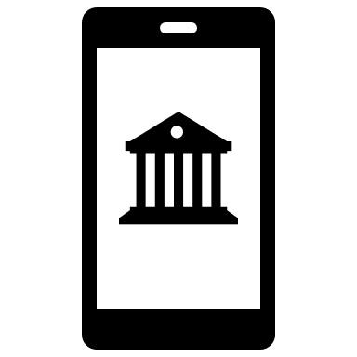
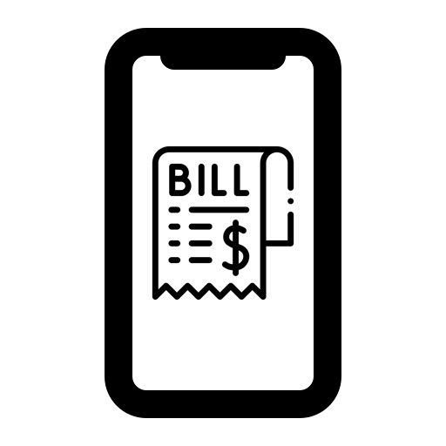

FUNKTIONSWEISE
Suche Restaurant
Bestelle in der App
Zahle in der App
Restaurantsuche
QR-Codes an Tischen
Bestellungsübersicht
für Mitarbeiter
Bestellung & Zahlung
per App
Digitale Rechnung

Slide 5

Spart Zeit
Universell
VORTEILE
Umweltfreundlich
Übersichtlich

Slide 6



MARTKPOTENTIAL
Digitalisierung von Restaurants
Digitalisierung von Restaurants
Krisensicherheit durch Digitalisierung
Krisensicherheit durch Digitalisierung

Slide 7

ZAHLEN
148.600
Gastronomien in Deutschland
890.000
Gastronomien in Europa

Slide 8


GESCHÄFTSMODELL
Sammeln der Benutzerdaten
Vorlieben
Standortdaten
Rechnungen
Sammeln der Restaurantdaten
Speisenentwicklung
Preisentwicklung
Besucherzahlen
DEMOGRAPHISCHE STATISTIKEN
Interpretation der Zukunft von Benutzern/Restaurants

Slide 9

FAZIT
Win-Win Lösung für Unternehmen und Gäste.
Umweltschonend durch das Ersetzen von Papier-Rechnungen durch Digitale.
Zukunftssicher im Falle einer weiteren Pandemie.

